Slide 1

  Chào mừng các em đến với tiết Toán

Slide 2



non
Ong
học
việc
The little bee

Slide 3


125 x 5 = ?
A. 625
B. 166
C. 214
D. 230

Slide 4
728 : 7 = ?
A. 16
B. 14
C. 13
D. 16

Slide 5
100 : 5 = ?
A. 100
B. 20
C. 25
D. 25

Slide 6





Bài 40:
LUYỆN TẬP CHUNG

Slide 7




Tiết 1
Notes:
Bài giảng được thiết kế bởi: Phạm Duyên

Slide 8


Bài 1. Đặt tính rồi tính.

Slide 9
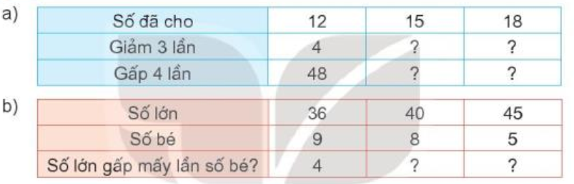
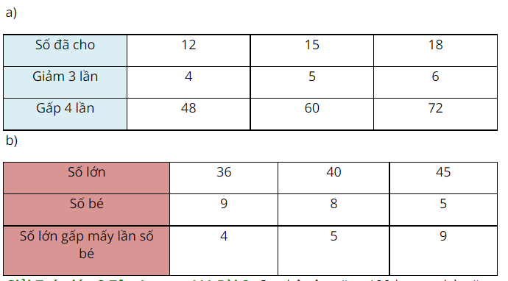
Bài 2. Số ?

Slide 10
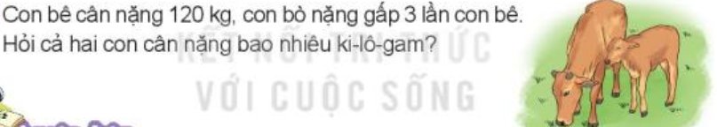
Bài 3.
Tóm tắt
120 kg
Con bê :
? kg
Con bò :
Bài giải:
Cân nặng của con bò là:
120 x 3 = 360 (kg)
Cân nặng của cả hai con là :
120 + 360 = 480 (kg)
Đáp số: 480 kg
Bài giải:
Cân nặng của cả hai con là :
120 + (120 x 3) = 480 (kg)
Đáp số: 480 kg

Slide 11

CHÀO TẠM BIỆT

